Slide 1
Полонизмы в драме Л. Г. Зорина
«Варшавская мелодия»
Широкова А. А.,
аспирантка кафедры
славянской филологии
филологического факультета
МГУ имени М.В. Ломоносова.
20.XI.2020
Мытищи – Zoom – Москва

Slide 2
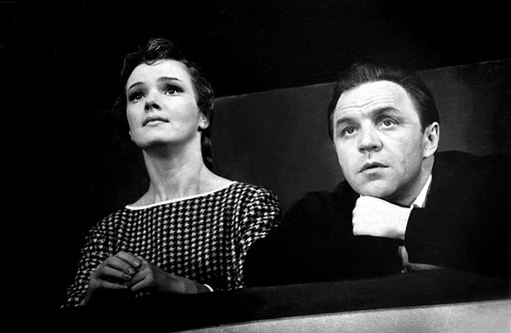
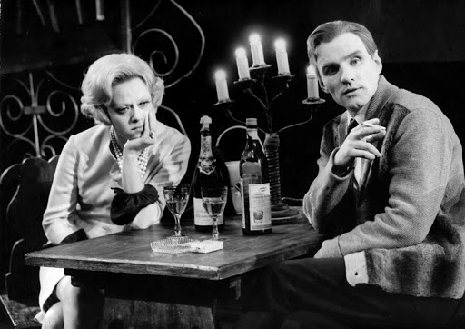
Время действия:
1946-1947; 1957; 1967.
Место действия:
Москва; Варшава; Москва.

Slide 3
Частотные:
Геля, Витек, пан, Варшава, так ‘да’.

Slide 4
Существительные. Имена собственные:
антропонимы: личные имена (Геля, Витек, Юлек), фамилии (Модлевска, Дымарчик), прецедентные имена (Шопен, королева Ядвига, Мицкевич, Словацкий);
топонимы: астионимы (Варшава, Радом), хоронимы (Польша, Польска), урбанонимы – названия улиц (Новы Свят, Свентокшисска), архитектурного комплекса (Вавель), ресторана («Под гвяздами»), гостиниц («Саски», «Варшава»), парка (Лазенки).

Slide 5
Существительные. Апеллятивы:
номинации лиц: по национальной принадлежности (поляк), по социальному положению (пан, пан-млоды, пани, панна, паненка);
наименования денег (злотый, злотые; гипероним пенендзе);
наименования объектов городского пространства (плац ‘площадь’, костёл);
наименование музыкального жанра: мазурка;
наименование еды: частки (sic!);
наименование части тела: рончки;
эмоционально-оценочное понятие: глупство.

Slide 6
Другие части речи:
прилагательные: здрув, млоды; польский;
глаголы: кохам, слухам;
наречия добже, страшне;
местоимения вшистко;
союзы але, альбо;
порядковое числительное другий;
междометие фуй;
междометные выражения Езус-Мария, Езус Кристус;
утвердительная частица так.

Slide 7
Представленность полонизмов из пьесы в
«Историко-этимологическом словаре полонизмов
русских текстов XIX–XX вв.» В. М. Шетэли
Отсутствуют в словаре:
существительные частки (частко), плац ‘площадь’, гвязда, профе(с)соже, устойчивое словосочетание пан млоды;
прилагательное здрув;
глаголы кохам, слухам, есть (быть в наст. вр.);
наречия страшне, по-польски;
местоимения чен, то;
союзы альбо, але;
порядковое числительное другий;
междометие фуй, междометное восклицание Езус Кристус!;
утвердительная частица так.

Slide 8
Функции полонизмов:
1) передача национальной маркированности героини:
Альбо ты управляешь своим темпераментом, альбо он управляет тобой.
Але откуда у тебя пенендзе?
Это древний замок. Там похоронены все польские короли. И многие великие люди. Словацкий, Мицкевич. [...] В Вавеле еще лежит королева Ядвига.

Slide 9
Функции полонизмов:
2) передача локального колорита:
Геля. У нас говорят – Варшава строилась семьсот лет и двенадцать. Было девяносто целых домов.
Виктор. Знаю и не верю.
Геля. Где ты остановился?
Виктор. В отеле «Саски».
Геля. А-а… так… Плац Дзержинскего. Но ты уже был в Лазенках? В Старом Мясте?
Слышен голос Штадтлера: «Prosze panstwa, dzis gosci wsród nas Helena Modlewska. Poprosimy ja zaśpiewać». Шумные аплодисменты.

Slide 10
Функции полонизмов:
3) игровая функция:
Виктор (весело). Целую рончки.
Геля. Здравствуй.
Виктор. Пан ждёт. Пан нервничает.
Геля. […] Ты – после дегустации?
Виктор. Было дело.
Виктор. […] Что делать, я – современный человек. Для счастья мне нужно удостоверение.
Геля. Напрасно ты думаешь, что это шутки.
Виктор. Какие шутки! Я восстал. Я хочу, чтоб меня называли пан-млоды. Перевести? По-польски это значит – новобрачный.

